Slide 1




MANEJO DE HERIDAS.
DR. CARLOS HERRERO GARCÍA.
BIOZONIKA CLÍNICA DE OZONOTERAPIA.
ALUMNO DEL 2o DIPLOMADO DE MANEJO AVANZADO DE HERIDAS Y PIE DIABETICO IMF, 2021.
OCTUBRE 2021.

Slide 2
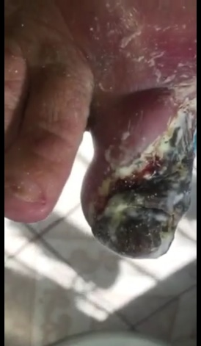
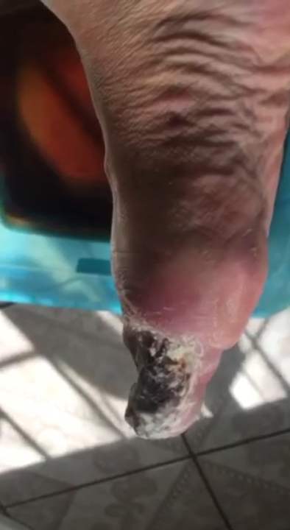
DESCRIPCIÓN DEL CASO:
Femenina
32 años
HAS: 8 años de evolución.
Insuficiencia venosa 7 años de evolución.
Insuficiencia renal crónica bajo diálisis peritoneal de 2 años de evolución por nefropatía hipertensiva.
Enfermedad arterial periférica (calcinosis distal ambas piernas).
Revascularización hace 1 año y 3 meses, en ambas piernas.
EVC mayo 2021 tratada y en remisión.
ITB no valorable.
Imagen 1: pie derecho en estado inicial de frente (foto tomada por el paciente).
Imagen 2: pie derecho en estado inicial lateral (foto tomada por el paciente).

Slide 3
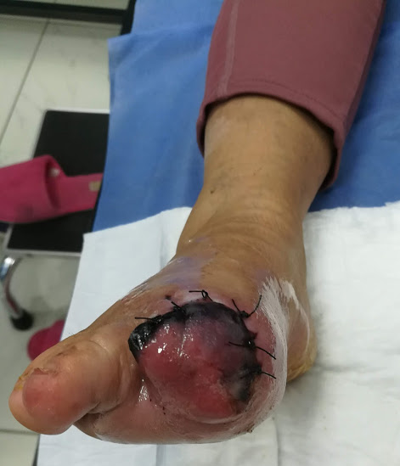
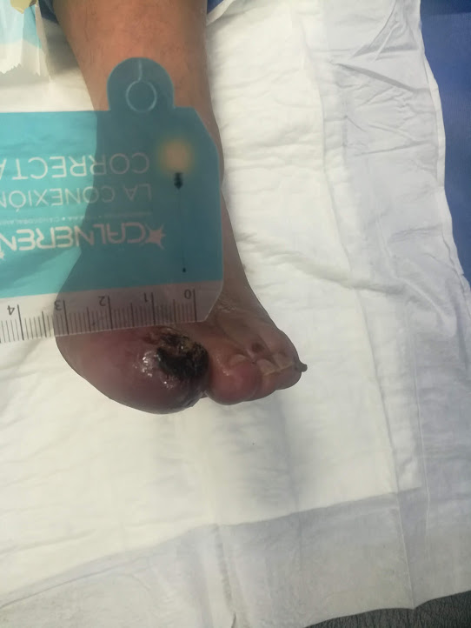
Se le indico en institución (ISSSTE) amputación en ambas piernas.
Amputación del primer dedo del pie derecho (Imagen 3), con cierre de colgajo, por proceso isquémico. Desbridación en pie izquierdo (Imagen 4).
Lesión necrótica de 2x2 cm. en primer dedo zona distal con necrosis y resto del dedo en estado isquémico (Imagen 4).
Imagen 3: Pie derecho post-amputación.
Imagen 4: Pie izquierdo.

Slide 4
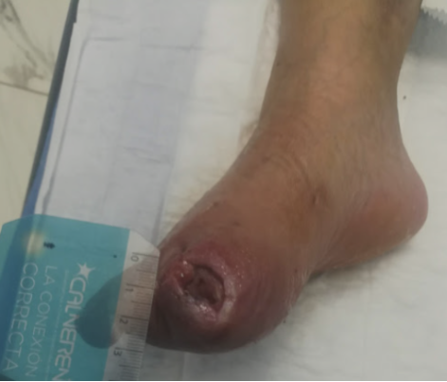
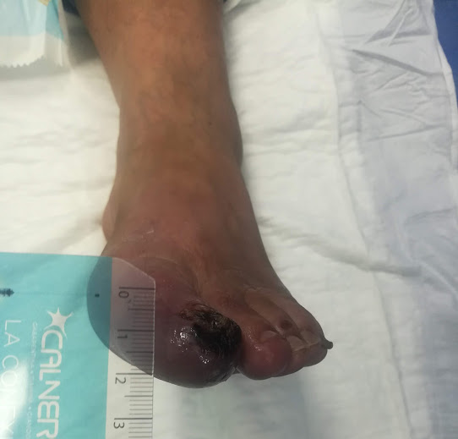
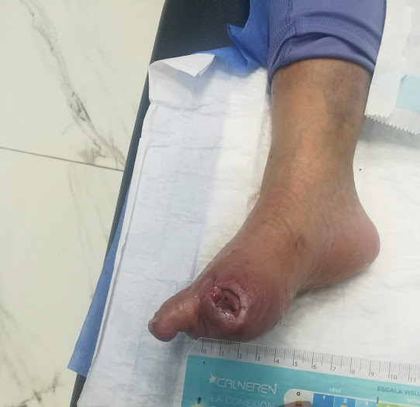
PLAN TERAPÉUTICO.
Amputación del primer dedo del pie derecho por proceso isquémico (Imagen 5), con cierre de colgajo.
3 curaciones por semana con desbridamiento correspondiente en pie izquierdo (Imagen 6).
Ozonoterapia:
Administración de autohemoterapia mayor. Aplicación de sonda rectal con ozono. Infiltración de ozono en área afectada.
Administración de medicamentos correspondientes, indicado por nefrología.
Administración de células mesénquimales vía arterial en miembros inferiores. Dosis 7x10^6, fraccionadas en 10 aplicaciones.
Factores de crecimiento plaquetarios en andamiaje de alginato de calcio, administrado en curaciones.
Imagen 5: Pie derecho después de amputación.
Imagen 6: Pie izquierdo con isquemia.

Slide 5
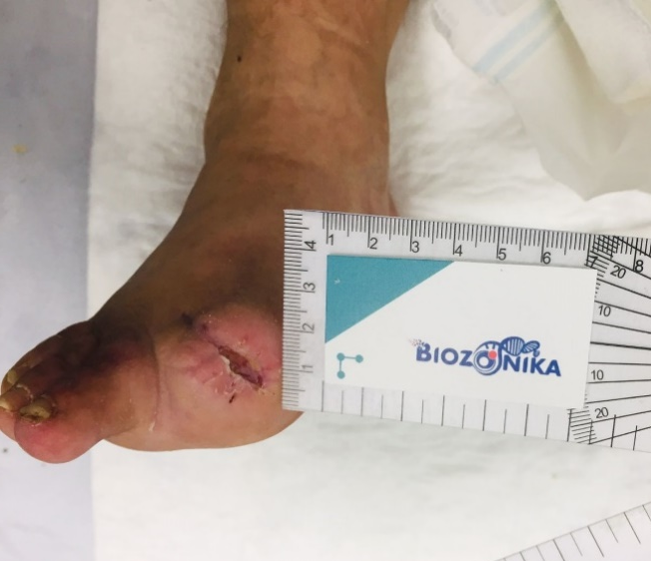
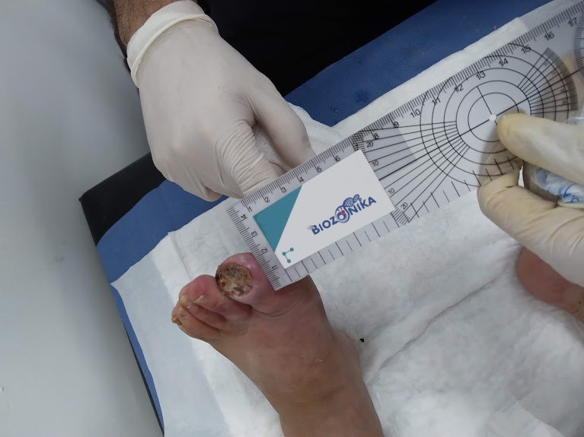
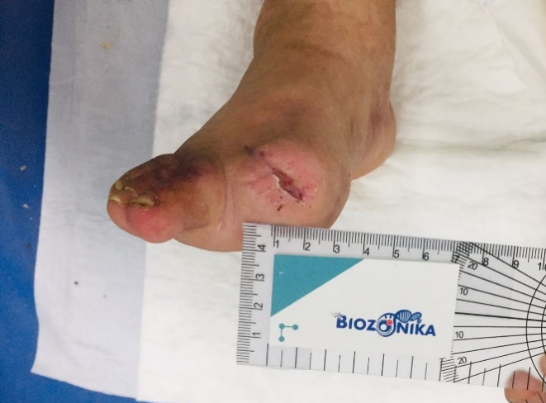
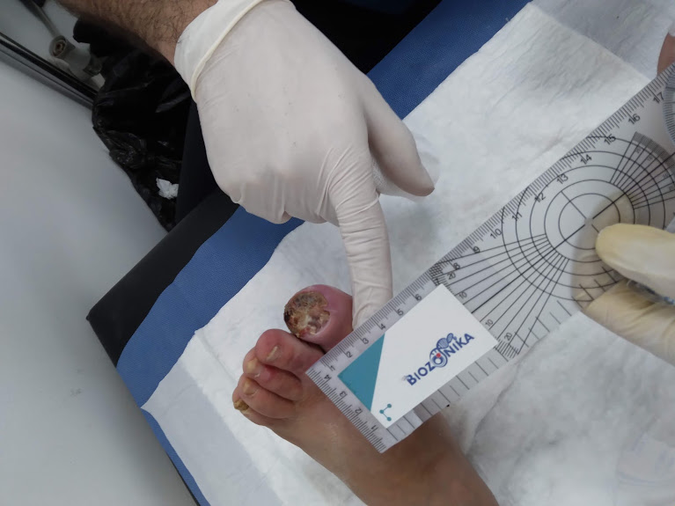
EVOLUCIÓN DE LA LESIÓN.
15 de Marzo 2021 con necrosis parcial abarcando zona superior del primer dedo en pie derecho clasificación Texas IIIC (Imagen 7). En pie izquierdo (Imagen 8) con necrosis distal e isquemia del primer dedo y úlcera con escara necrótica 2x2 cm. que a la desbridación con bisturí se descubre hueso (falange distal).
El miembro izquierdo con recuperación franca de amputación del primer dedo (retiro de material necrótico), con evolución lenta en cuanto a la recuperación de herida quirúrgica por enfermedad arterial periférica, logrando cicatrización completa en zona de amputación de primer dedo después de la aplicación de las terapias correspondientes.
Imagen 7: Pie derecho 3 meses después.
Imagen 8: Pie izquierdo 3 meses después.

Slide 6
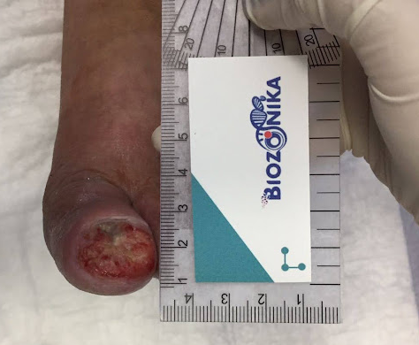
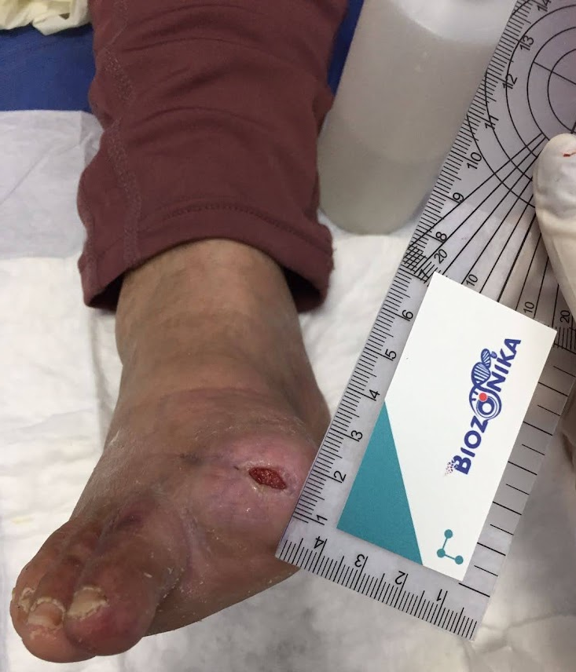
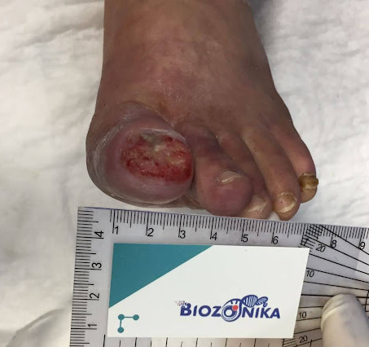
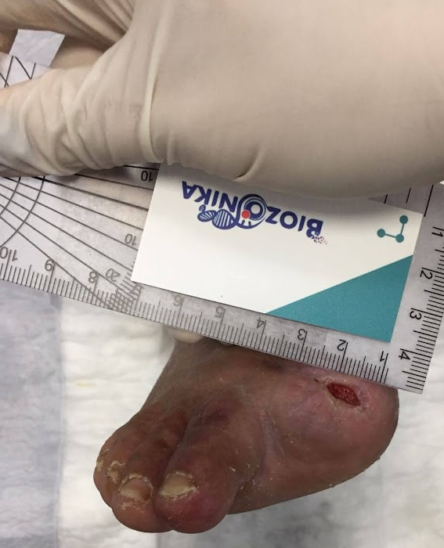
ALCANCES Y LOGROS
Cierre de herida en extremidad derecha, con tejido de granulación en buen estado (Imagen 9).
Tejido de granulación en desarrollo, lo que permite cubrir parte de la falange expuesta (Imagen 10) en pie izquierdo.
Imagen 10: pie izquierdo, después de 5 meses.
Imagen 9: pie derecho, después de 5 meses.

Slide 7
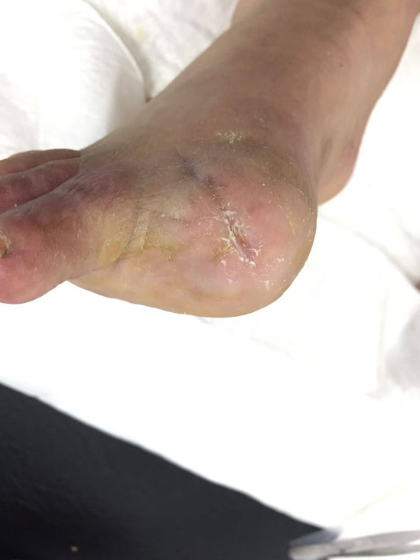
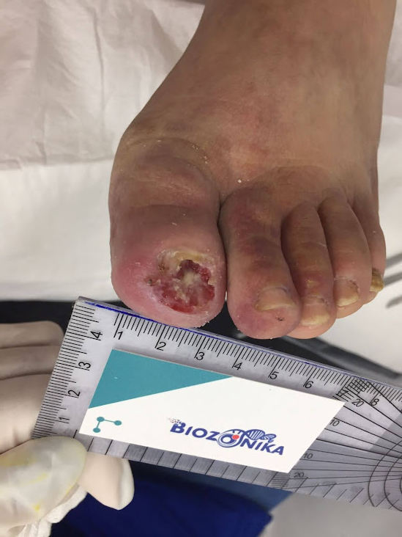
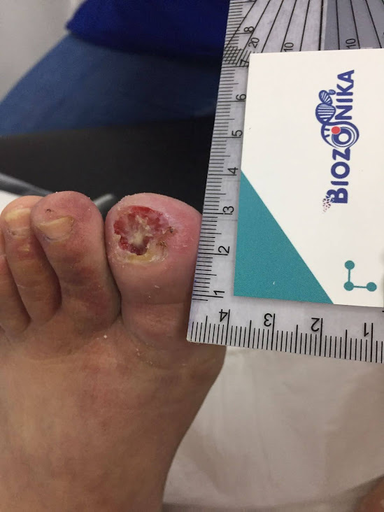
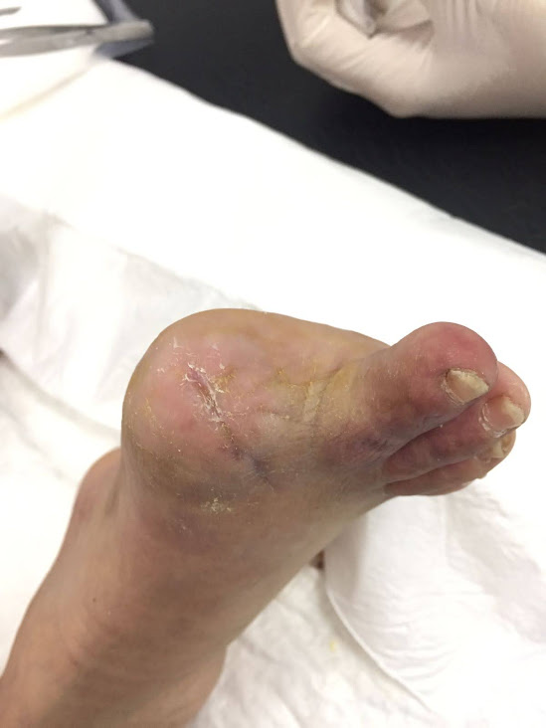
ESTUDIOS Y RESULTADOS.
Cierre total de la herida por amputación del primer dedo, 6 meses de tratamiento (Imagen 11).
Disminución del área afectada, tejido epitelial en áreas circundantes en pie izquierdo (Imagen 12).
Imagen 11: cierre total después de la amputación en pie derecho.
Imagen 12: pie izquierdo con mejoría en la cicatrización.

Slide 8
DURACIÓN Y COSTO DEL TRATAMIENTO
La duración del tratamiento fue 6 meses, con costo aproximado de 80 mil pesos incluyendo lo siguiente:
Autohemoterapia mayor: 20 aplicaciones.
Ozonoterapia vía rectal: 30 aplicaciones.
Factores de crecimiento plaquetario 5 procedimientos.
Dosis de células mesénquimales: 10 dosis de 7x10^6.
Curaciones: 4 por semana y utilización de apósitos mayormente el alginato de calcio, prisma.

Slide 9
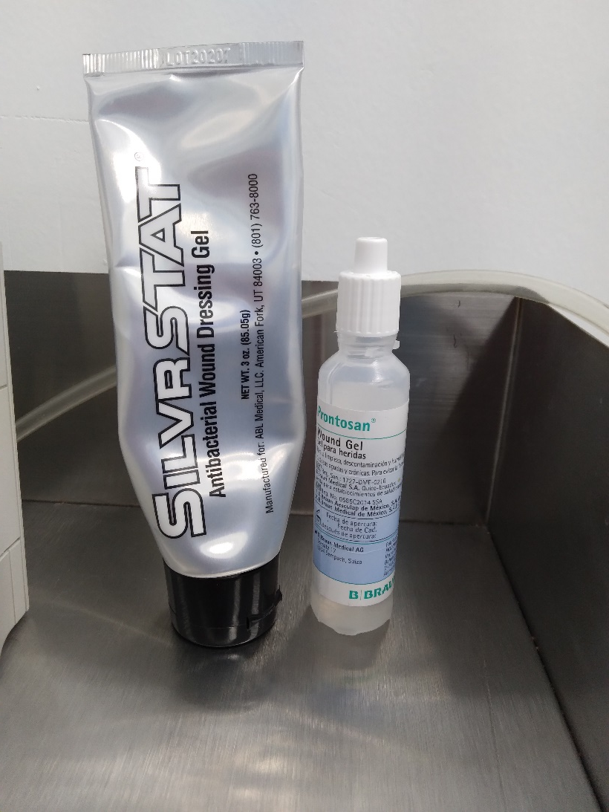
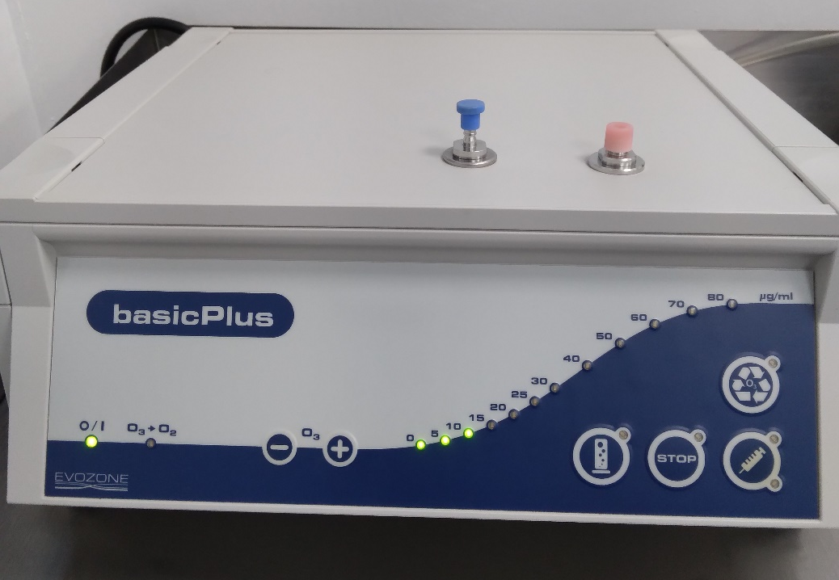
PRODUCTOS UTILIZADOS EN EL TRATAMIENTO DEL PACIENTE.
Ozono (generador de ozonoterapia: imagen 13)
Viales de células madre mesénquimales.
Apósitos alginato de calcio, prisma.
Uso de Prontosan®, Gel Silverstat® (Imagen 14).
Curaciones con solución salina ozonizada.
Imagen 13: Equipo de generación de ozono.
Imagen 14: Gel Prontosan® y Silverstat®.

Slide 10
CONCLUSIONES.
El uso de ozonoterapia en úlceras ha demostrado ser una herramienta eficaz para lograr una rápida recuperación y evitar infecciones del área afectada.
El uso de células mesénquimales en casos de alteraciones vasculares de miembros inferiores demostró ser un método idóneo para fortalecer la circulación del área afectada.
El uso de apósitos ya existentes en el mercado contribuyo a la regeneración del tejido y evito la contaminación en las úlceras.
El uso de factores de crecimiento plaquetario contribuyo a la regeneración del tejido circundante de la úlcera y redujo los tiempos de recuperación.
La combinación de estos tratamientos logró el salvamento de ambas piernas y la paciente ha podido recuperar la movilidad por sí misma casi en su totalidad.

Slide 11
BIBLIOGRAFÍA.
Bocci, V. (2002). Oxygen-ozone therapy: A critical evaluation. Dordrecht: Kluwer Academic Publishers.
Schwartz, A. et al., “Guía para el uso médico del ozono – Fundamentos terapéuticos e indicaciones”, (2011), AEPROMO, 315 p. ISBN: 978-84-615-2244-6
Schwartz, A. et al., Declaración de Madrid sobre Ozonoterapia ISCO3, (2020) 3ª edición, 103 p.

Slide 12

GRACIAS POR LA ATENCION PRESTADA A LA EXPOSICION DE LA DISERTACION.
DR. CARLOS HERRERO GARCÍA.
BIOZONIKA: Clínica de ozonoterapia.
www.biozonika.com.mx
Teléfono: 462 604 97 42
Correo electrónico: drcarlosherrero@gmail.com

